Slide 1


STK201 Aljabar Matriks Semester Ganjil 2019/2020
PERTEMUAN #11
Landasan Ortogonal dan Ortogonalisasi Gram-Schmidt
disusun oleh:
Bagus Sartono
bagusco@gmail.com
0852-1523-1823
Departemen Statistika
Fakultas Matematika dan Ilmu Pengetahuan Alam
Institut Pertanian Bogor
2019

Slide 2


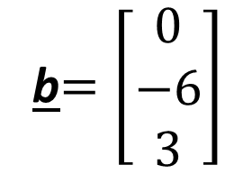
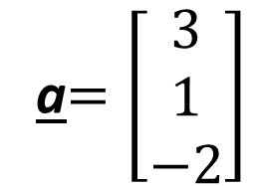
Definisi: Vektor saling ortogonal
a$=\left[\begin{matrix}a_{1} \\ ⋮ \\ a_{p}\end{matrix}\right]$
b$=\left[\begin{matrix}b_{1} \\ ⋮ \\ b_{p}\end{matrix}\right]$
Dua buah vektor dan
dikatakan saling ortogonal jika dan hanya jika
a^{T}b = 0
Misalnya:
a$=\left[\begin{matrix}3 \\ 1 \\ −2\end{matrix}\right]$
b$=\left[\begin{matrix}0 \\ −6 \\ 3\end{matrix}\right]$

Slide 3

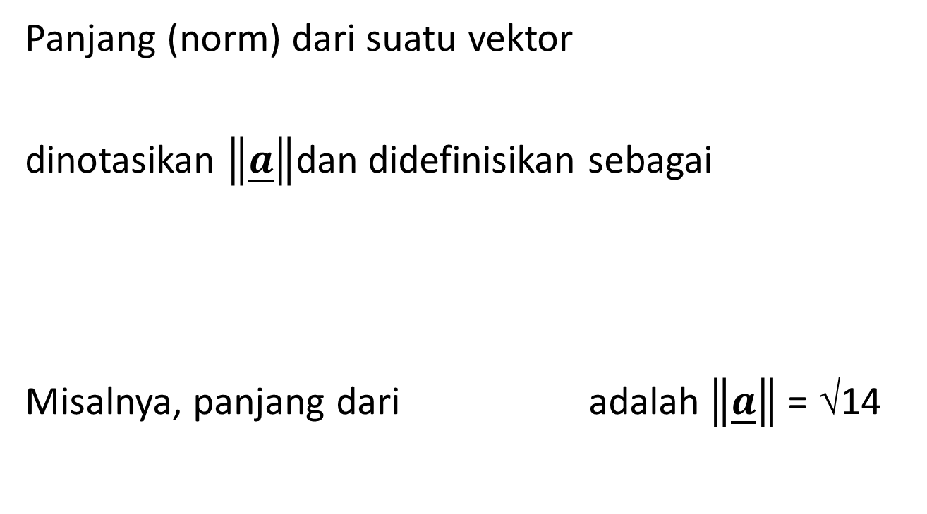
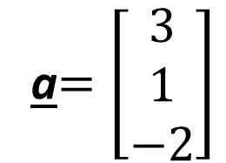
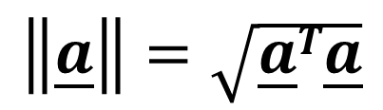
Definisi: Panjang (norm) vektor
a$=\left[\begin{matrix}a_{1} \\ ⋮ \\ a_{p}\end{matrix}\right]$
Panjang (norm) dari suatu vektor
dinotasikan $\left\|\underline{a}\right\|$dan didefinisikan sebagai
Misalnya, panjang dari adalah $\left\|\underline{a}\right\|$ = √14
$$\left\|\underline{a}\right\|=\sqrt{\underline{a}T\underline{a}}$$
a$=\left[\begin{matrix}3 \\ 1 \\ −2\end{matrix}\right]$

Slide 4
Definisi: vektor normal
Vektor normal adalah vektor yang panjang (norm)-nya adalah 1
Jika a adalah sembarang vektor tak nol, a/|a| adalah vektor normal

Slide 5
Vektor-vektor ortonormal
Jika a dan b saling ortogonal dan panjang keduanya adalah 1, maka a dan b disebut sebagai vektor yang ortonormal
Kolom-kolom dari matriks ortogonal adalah vektor-vektor yang ortonormal
Baris-baris dari matriks ortogonal adalah vektor-vektor yang ortonormal

Slide 6
Vektor Ortogonal dan Kebebasan Linear
Andaikan S = {s₁, s₂, …, s_{k}} adalah himpunan vektor-vektor yang saling ortogonal, maka S juga merupakan himpunan vektor-vektor yang bebas linear.
Buktikan!

Slide 7
Basis Ruang Vektor
Himpunan S = {s₁, s₂, …, s_{k}} adalah basis bagi ruang vektor V jika memenuhi dua syarat:
S merentang V
S bersifat saling bebas
Banyaknya vektor pada S (yaitu k) disebut sebagai dimensi dari ruang vektor V atau dituliskan
dim(V) = k

Slide 8
Kelebihan Basis/Landasan dibandingkan Himpunan yang Merentang
Jika S = {s₁, s₂, …, s_{k}} adalah basis/landasan bagi ruang vektor V maka untuk setiap v ∈ V hanya dapat dituliskan sebagai kombinasi linear yang unik dari S

Slide 9
Basis Ruang Vektor
Himpunan S = {s₁, s₂, …, s_{k}} adalah basis/landasan ortogonal bagi ruang vektor V jika memenuhi dua syarat:
S merentang V
S bersifat saling ortogonal (otomatis saling bebas)

Slide 10
Jika S = {s₁, s₂, …, s_{k}} adalah basis/landasan yang ortogonal bagi ruang vektor V maka untuk setiap v ∈ V hanya dapat dituliskan sebagai kombinasi linear yang unik dari S dalam bentuk
v = c₁s₁ + c₂s₂ + … + c_{k}s_{k}
dengan
c_{i} = untuk semua i = 1, 2, … k
Buktikan!

Slide 11
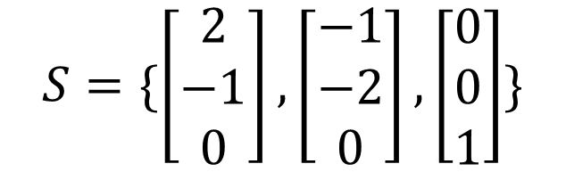
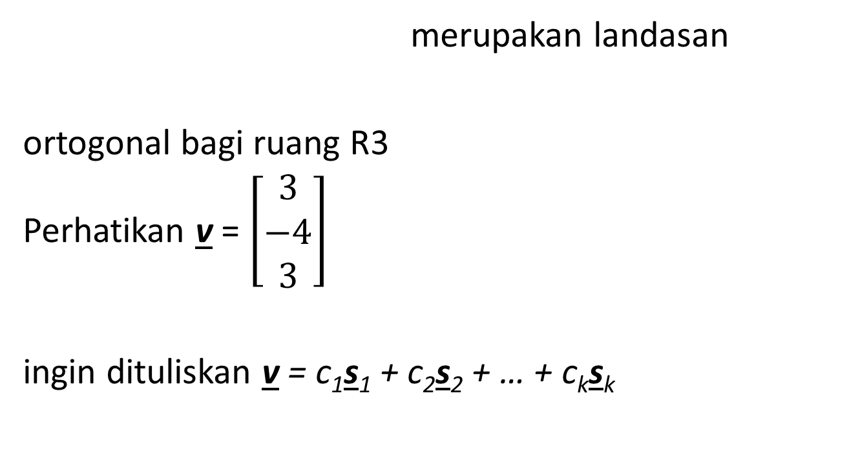
$$S=\{\left[\begin{matrix}2 \\ −1 \\ 0\end{matrix}\right],\left[\begin{matrix}−1 \\ −2 \\ 0\end{matrix}\right],\left[\begin{matrix}0 \\ 0 \\ 1\end{matrix}\right]\}$$
merupakan landasan
ortogonal bagi ruang R3
Perhatikan v = $\left[\begin{matrix}3 \\ −4 \\ 3\end{matrix}\right]$
ingin dituliskan v = c₁s₁ + c₂s₂ + … + c_{k}s_{k}

Slide 12



$$=\frac{\left[\begin{matrix}3 & −4 & 3\end{matrix}\right]\left[\begin{matrix}2 \\ −1 \\ 0\end{matrix}\right]}{\left[\begin{matrix}2 & −1 & 0\end{matrix}\right]\left[\begin{matrix}2 \\ −1 \\ 0\end{matrix}\right]}=\frac{10}{5}=2$$
c₁ = v^{T}s₁ / s₁^{T}s₁
c₂ = v^{T}s₂ / s₂^{T}s₂
c₃ = v^{T}s₃ / s₃^{T}s₃
$$=\frac{\left[\begin{matrix}3 & −4 & 3\end{matrix}\right]\left[\begin{matrix}−1 \\ −2 \\ 0\end{matrix}\right]}{\left[\begin{matrix}−1 & −2 & 0\end{matrix}\right]\left[\begin{matrix}−1 \\ −2 \\ 0\end{matrix}\right]}=\frac{5}{5}=1$$
$$=\frac{\left[\begin{matrix}3 & −4 & 3\end{matrix}\right]\left[\begin{matrix}0 \\ 0 \\ 1\end{matrix}\right]}{\left[\begin{matrix}0 & 0 & 1\end{matrix}\right]\left[\begin{matrix}0 \\ 0 \\ 1\end{matrix}\right]}=\frac{3}{1}=3$$

Slide 13
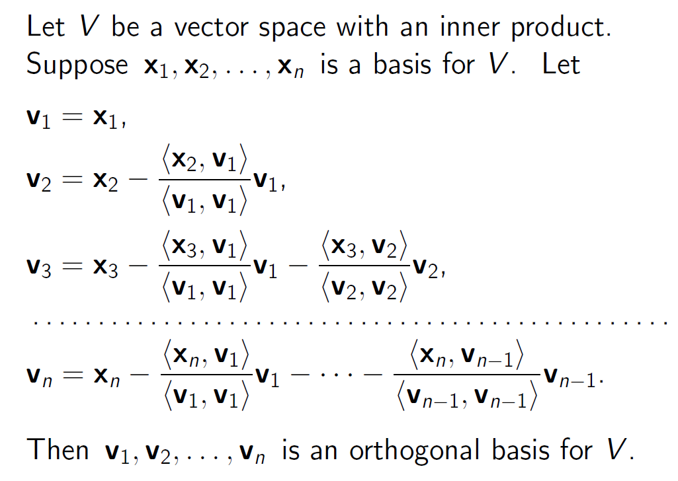
Ortogonalisasi Gram-Schmidt

Slide 14
Example
In Let
Take , = 2
Finally

Slide 15
Terima Kasih

